Slide 1
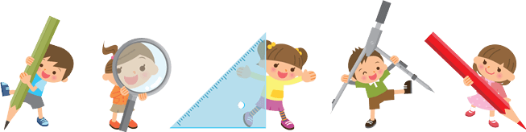
СВОЯ ИГРА
1 тур
Лебединская О.А., учитель математики, МАОУ «Школа №5»,г.Муравленко

Slide 2
Всяко-разно | 10 | 20 | 30 | 40 | 50
Математика 1-2 класс | 5 | 10 | 15 | 20 | 25
Математика 3-4 класс | 10 | 15 | 20 | 25 | 30
Уравнения | 10 | 15 | 20 | 25 | 30
Задачи на движение | 15 | 20 | 25 | 30 | 35
Геометрия | 15 | 20 | 25 | 30 | 35

Slide 3
Своя игра
2 тур

Slide 4
Почти математика | 10 | 20 | 30 | 40 | 50
Математика 1-2 класс | 5 | 10 | 15 | 20 | 25
Математика 3-4 класс | 10 | 15 | 20 | 25 | 30
Уравнения | 10 | 15 | 20 | 25 | 30
Задачи на дроби | 15 | 20 | 25 | 30 | 35
Геометрия | 15 | 20 | 25 | 30 | 35

Slide 5
Своя игра
3 тур

Slide 6
Я – не математик | 10 | 20 | 30 | 40 | 50
Математика 1-2 класс | 5 | 10 | 15 | 20 | 25
Математика 3-4 класс | 10 | 15 | 20 | 25 | 30
Уравнение | 10 | 15 | 20 | 25 | 30
Задачи | 15 | 20 | 25 | 30 | 35
Геометрия | 15 | 20 | 25 | 30 | 35

Slide 7
Своя игра
Лига чемпионов

Slide 8
Математические ребусы | 10 | 10 | 20 | 20 | 30
Из истории математики | 20 | 20 | 40 | 40 | 50
В гостях у сказки | 10 | 20 | 30 | 40 | 50
Всяко-разно | 10 | 10 | 20 | 20 | 30
Я –не математик | 20 | 20 | 40 | 40 | 50
Почти математика | 10 | 20 | 30 | 40 | 50

Slide 9
Всяко-разно, 10
Двое пошли – 5 гвоздей нашли.
Четверо пойдут – много ли найдут?

Slide 10
Всяко-разно, 20
В семье 7 братьев, у каждого по
одной сестре.
Сколько детей в семье?

Slide 11
Всяко-разно, 30
Вместо того: чтобы прибавить 27,
твой друг Вася вычел 27.
На сколько его результат
отличается от правильного?

Slide 12
Всяко-разно,40
Число 2+2-2+2-2+2-2+2-2+2
равно…

Slide 13
Всяко-разно, 50
Сумма возрастов трех друзей 29 лет.
Сколько лет им будет вместе
через 5 лет?

Slide 14
Математика 1-2 класс, 5
Поставьте вместо * число так,
чтоб получилось верное равенство:

Slide 15
Математика 1-2 класс, 10
У Вовы 13 подруг.
Это на 5 меньше, чем друзей.
Сколько у Вовы друзей?

Slide 16
Математика 1-2 класс, 15
Во сколько раз 54 больше, чем 9?

Slide 17
Математика 1-2 класс, 20
Найдите разность чисел 37 и 18

Slide 18
Математика 1-2 класс, 25
Есть три различные окружности с общим
центром. Известно, что
радиус каждой следующей окружности
отличается от радиуса предыдущей на 2 см.
Радиус не самой маленькой
из окружностей равен 3 см.
Чему равен радиус большей окружности?

Slide 19
Математика, 3-4 класс, 10
Найди число, если известно, что
48 на 12 меньше искомого числа

Slide 20
Математика, 3-4 класс, 15
Вычисли:
200 000 -1

Slide 21
Математика, 3-4 класс, 20
Чему равен остаток от деления
49 на 3?

Slide 22
Математика, 3-4 класс, 25
Васе 5 лет. Его сестра Таня старше
Его на 10 лет. Во сколько раз Таня
Старше Васи?

Slide 23
Математика, 3-4 класс, 30
Пешеход идет со скоростью 6 км/ч.
Сколько метров он пройдет
за одну минуту?

Slide 24
Уравнения, 10
В уравнении 341 : х = 17
х – это неизвестный …

Slide 25

Уравнения, 15
Решите уравнение:

Slide 26

Уравнения, 20
Решите уравнение:

Slide 27

Уравнения, 25
Угадайте корень уравнения:

Slide 28

Уравнения, 30

Slide 29
Задачи на движение, 15
Вода течет со скоростью 50 м/мин.
Какое расстояние проплывет
по ней плот за 10 мин?

Slide 30
Задачи на движение, 20
15 км/ч
12 км/ч
10 км
Чему равно расстояние между велосипедистами через 2 часа?

Slide 31
Задачи на движение, 25
С какой скоростью школьник Вова
может идти домой из школы?
20 м/с
1 км/мин
4000 м/ч
900 м/мин
45 км/ч

Slide 32
Задачи на движение, 30
12 км/ч
6 км/ч
30 км
Через какое время велосипедист догонит пешехода?

Slide 33
Задачи на движение, 35
12 км/ч
20 км
Второй велосипедист догонит первого через 10 часов.
Какова скорость догоняемого?

Slide 34
Геометрия, 15
10 см
5 см
Площадь прямоугольника равна…

Slide 35
Геометрия, 20
?
10 см
Р=50 см
Периметр прямоугольника равен 50 см.
Ширина – 10 см. Чему равна длина?

Slide 36
Геометрия, 25
У прямоугольника длина равна 9 см,
а ширина 4 см.
Чему равна сторона квадрата,
равновеликого данному прямоугольнику?

Slide 37
Геометрия, 30
Площадь треугольника равна…
4 см
3 см

Slide 38
Геометрия, 35
4 см
3 см
5 см
Объем прямоугольного параллелепипеда равен…

Slide 39
Почти математика, 10
Лена вышла погулять с собакой
в 14 ч 20 мин
и гуляла с ней 1 ч 15 мин.
В котором часу Лена вернулась
с прогулки?

Slide 40
Почти математика, 20
В магазин привезли 4 одинаковые
полные коробки:
в одной – апельсины,
в другой – яблоки, в
третьей – мандарины,
в четвертой – вишни.
В какой коробке наибольшее
число плодов?

Slide 41
Почти математика, 30
Васиного отца зовут
Иван Николаевич,
а дедушку – Семен Петрович.
Каково отчество Васиной мамы?

Slide 42
Почти математика, 40
В четырехэтажном доме Ваня
живет выше Пети,
но ниже Сени,
а Вася живет ниже Пети.
Кто живет на третьем этаже?

Slide 43
Почти математика, 50
Саша сказал: «Позавчера мне
было 10 лет,
а в будущем году мне
исполнится 13 лет».
Когда у Саши день рождения?

Slide 44

Математика 1-2 класс, 5
Найдите значение выражения:

Slide 45
Математика 1-2 класс, 10
В зоопарке родились три львенка
и четыре орленка.
Сколько лап добавилось
при этом в зоопарке?

Slide 46
Математика 1-2 класс, 15
В вазе было 7 апельсинов
и 6 мандаринов.
Сколько фруктов съели,
если в вазе осталось 5 мандаринов?

Slide 47
Математика 1-2 класс, 20
У трех буйволов 6 рогов.
Сколько рогов у шести буйволов?

Slide 48
Математика 1-2 класс, 25
Самое маленькое число,
которое делится на 2, 3 и 4, равно…

Slide 49
Математика, 3-4, 10
Какое число следует при счете
за числом 40 099?

Slide 50
Математика,3-4, 15
Во дворе школы играют 19 девочек
и 12 мальчиков.
Какое количество ребят
должно к ним присоединиться,
чтобы все они могли разбиться
на 6 равных команд?

Slide 51

Математика, 3-4, 20
Вычислите:

Slide 52
Математика, 3-4, 25
Частное чисел 630 и 7 увеличить в 3 раза

Slide 53
Математика, 3-4, 30
Значение выражения
49-2∙7∙6+36 равно…

Slide 54
Уравнения, 10

Slide 55

Уравнения, 15

Slide 56

Уравнения, 20

Slide 57

Уравнения, 25

Slide 58

Уравнения, 30

Slide 59

Задачи на дроби, 15
Сколько составляет от 20?

Slide 60
Задачи на дроби, 20
Какую часть составляет 1 дм от 1 км?

Slide 61

Задачи на дроби, 25
В среднем щука может прожить
до 80 лет, что составляет
предельного возраста жизни белуги.
Сколько лет может прожить белуга?

Slide 62

Задачи на дроби, 30
Укажите наименьшую из дробей

Slide 63

Задачи на дроби, 35
Рыбака спросили: «Сколько может
весить карп? Он ответил:
«2 кг и еще своего веса».
Сколько весит карп?

Slide 64
Геометрия, 15
Периметр квадрата равен 28 см.
Чему равна его сторона?

Slide 65
Геометрия, 20
Периметр прямоугольника равен 100 см.
Ширина равна 15 см. Чему равна длина?

Slide 66
Геометрия, 25
Чему равна площадь треугольника?
7 см
12 см

Slide 67
Геометрия, 30
Длина прямоугольного
параллелепипеда равна 8 см,
Ширина 5 см, а высота 6 см.
Чему равен его объем?

Slide 68
Геометрия, 35
7 см
5 см
3 см
6см
Площадь многоугольника равна…

Slide 69
Я – не математик, 10
«Жил старик со своею старухой…»
Этими словами начинается
сказка А.С.Пушкина…

Slide 70
Я – не математик, 20
Противником России
в войне 1812 года была…

Slide 71
Я – не математик, 30
Автором рассказов
о Маугли является…

Slide 72
Я – не математик, 40
Столица Швеции -

Slide 73
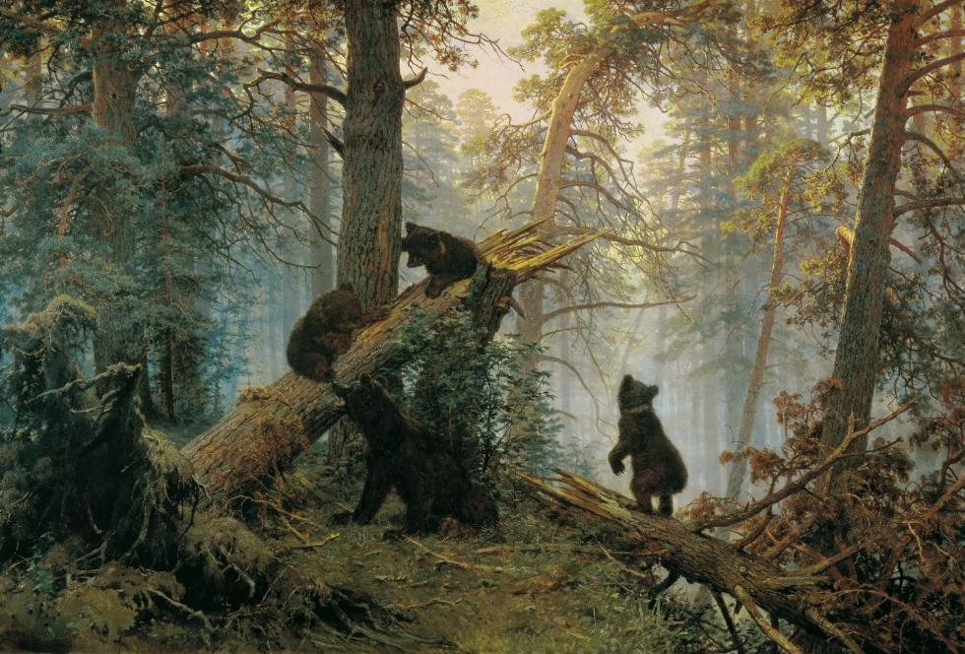
Я – не математик, 50
Какое время суток изображено
на картине Шишкина?

Slide 74

Математика 1-2, 5
Вычислите:

Slide 75
Математика 1-2, 10
Чему равно вычитаемое в примере?
* * * *
* * *
1

Slide 76
Математика 1-2, 15
В саду 17 яблонь.
Это на 10 больше, чем груш.
Сколько груш в саду?

Slide 77
Математика 1-2, 20
Что получится, если
к удвоенной тройке прибавить
утроенную двойку?

Slide 78
Математика 1-2, 25
Чтобы найти неизвестный делитель,
надо делимое…

Slide 79
Математика, 3-4,10
3 в четвертой степени равно…

Slide 80
Математика, 3-4,15
Сколько нулей в записи числа
триста миллионов?

Slide 81
Математика, 3-4,20
Сколько аров составляют 4 га 5 а?

Slide 82
Математика, 3-4,25
Вычислите:

Slide 83
Математика, 3-4,30
Во сколько раз увеличится
площадь квадрата,
Если его сторону увеличить в 3 раза?

Slide 84

Уравнение, 10

Slide 85

Уравнение,15

Slide 86

Уравнение,20

Slide 87

Уранение,25

Slide 88

Уравнение, 30

Slide 89
Задачи, 15
В три коробки поровну разложили
90 блюдец.
Сколько блюдец в 2 таких коробках?

Slide 90
Задачи, 20
Миша прочитал 30 страниц книги,
что составляет всей книги.
Сколько страниц в книге?

Slide 91
Задачи, 25
Для приготовления вишневого
варенья берут
2 части вишни и 3 части сахара.
Сколько надо взять вишни, чтобы
получилось 15 кг варенья?

Slide 92
Задачи, 30
Общий вес троих детей 72 кг.
Маша весит столько же,
сколько два ее младших брата
вместе.
Сколько весит Маша?

Slide 93
Задачи, 35
Длина удава – 12 м, или 48 попугаев.
Какова длина попугая в
сантиметрах?

Slide 94
Геометрия, 15
9 см
7 см
В
А
С
D
25 см
Чему равна длина отрезка CD ?

Slide 95
Геометрия, 20
Периметр прямоугольника равна 90 см.
Ширина 6 см.
Чему равна его длина?

Slide 96
Геометрия,25
B
8 см
C
Чему равна
площадь
треугольника АВС?
8 см
А
D

Slide 97
Геометрия, 30
Даны прямоугольник и квадрат
одинакового периметра.
У кого из них больше площадь?

Slide 98
Геометрия, 35
Объем прямоугольного параллелепипеда
равен 120 кубических см.
Его длина равна 15 см, а ширина 4 см.
Чему равна его высота?

Slide 99

Математические ребусы, 10

Slide 100

Математические ребусы, 10

Slide 101

Математические ребусы, 20

Slide 102
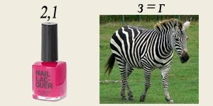
Математические ребусы, 20

Slide 103
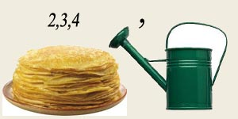
Математические ребусы, 30

Slide 104
Из истории математики, 20
Кто из этих ученых был великим
математиком древности?
Пифагор
Аристотель
Гомер

Slide 105
Из истории математики, 20
Что произнес Архимед,
выскакивая из ванны?

Slide 106
Из истории математики, 40
В первых русских учебниках математики 17 века
существовало понятие «ломаные числа.
Как мы их называем сегодня?

Slide 107
Из истории математики, 40
Кто был автором первого русского
учебника математики , выпущенного в 1703 году?

Slide 108
Из истории математики, 50
Петр Первый хорошо знал адицию, субстракцию, мультипликацию и дивизию. В его времена эти действия знали далеко не все, и Петр настойчиво заставлял изучать это своих сподвижников. Сейчас это знает каждый школьник. Как он это называет?

Slide 109
В гостях у сказки - 10
Сказка о сером хищнике
и мелких беззащитных
травоядных

Slide 110
В гостях у сказки - 20
Сказка о важности крепких стен
и прочных дымоходов
в обстановке повышенной опасности

Slide 111
В гостях у сказки - 30
Сказка о потерявшейся принцессе
и нашедших ее шахтерах

Slide 112
В гостях у сказки, 40
Сказка о сокровищах, спрятанных
под кодовым словом,
которое не каждый мог запомнить

Slide 113
В гостях у сказки, 50
Сказка Юрия Олеши о циркачах,
Куклах и революции.

Slide 114
Всяко-разно, 10
Праздничная свечка сгорает
за 20 минут.
На праздник зажгли одновременно
10 таких свечек.
Сколько времени они будут гореть?

Slide 115
Всяко-разно,10
Сколько девяток в записи разности
1000000 – 1 ?

Slide 116
Всяко-разно, 20
Назови следующее число:
51, 52, 0, 53, 54, 0,

Slide 117
Всяко-разно, 20
Переведите на русский язык греческие слова - моно, ди, поли

Slide 118
Всяко-разно, 30
Прибавив 17 к самому маленькому
двузначному числу и разделив
эту сумму на самое большое
однозначное число, мы получим…

Slide 119
Я – не математик, 20
Великая Октябрьская
Социалистическая Революция
произошла в …

Slide 120
Я – не математик, 20
Члены
Пионерской организации
как знак отличия носили…

Slide 121
Я – не математик, 40
Санкт-Петербург был заложен
в … году

Slide 122
Я – не математик, 40
Как звали путешественника,
который впервые обогнул
земной шар на корабле?

Slide 123
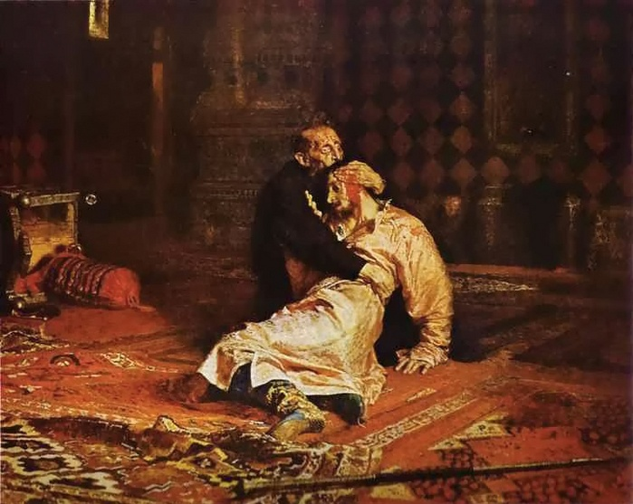
Я – не математик, 50
Какое историческое событие
изображено на картине И.Репина?

Slide 124
Почти математика, 10
Занятия начинаются в 8 ч 45 мин.
В котором часу закончится
первый урок,
если он продолжается 35 минут?

Slide 125
Почти математика, 20
На следующий день после
дня рождения Петя сказал:
«Послезавтра будет среда».
Когда у Пети день рождения?

Slide 126
Почти математика, 30
Урок во втором классе длится
40 минут, а перемена – 10 минут.
Сколько минут проходит
от середины первого урока
до середины второго?

Slide 127
Почти математика, 40
Класс шел парами. Один из учеников
посмотрел вперед и насчитал 9 пар,
Затем обернулся и насчитал 5 пар.
Сколько всего учеников шло в колонне?

Slide 128
Почти математика, 50
Во сколько раз лестница на 6-й этаж дома
длиннее лестницы на 2-й этаж?

